Slide 1
PHÒNG GIÁO DỤC & ĐÀO TẠO QUẬN LONG BIÊN
TRƯỜNG MẦM NON HOA HƯỚNG DƯƠNG
PHÁT TRIỂN NGÔN NGỮ
Bài thơ: Nàng tiên ốc
Lứa tuổi: 5-6 tuổi
Giáo viên: Nguyễn Thị Mỹ Linh
Năm học: 2022-2023

Slide 2
Cô đọc lần 1
Giảng nội dung
Bài thơ mô tả hình ảnh đẹp của con ốc và để đền ơn nàng tiên ốc đã gíup bà rất nhiều việc .

Slide 3
Video cô đọc lần 1

Slide 4
Cô đọc lần 2: hình ảnh động minh hoạ

Slide 6
Cô đọc lần 3: đọc và diễn giải từng tranh

Slide 7
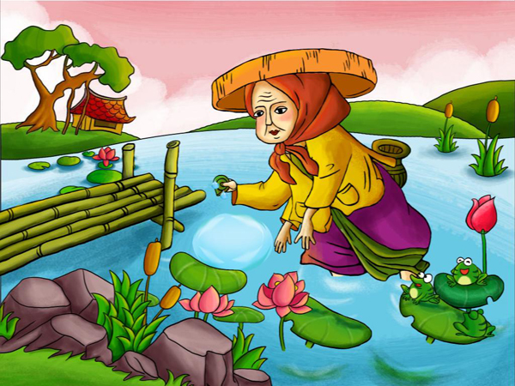
Xưa có một bà già nghèo
Chuyên mò cua bắt ốc

Slide 8
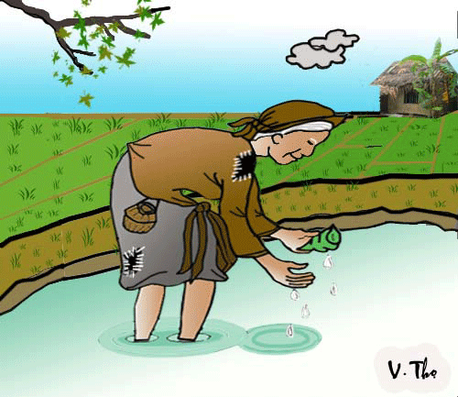
Một hôm bà bắt được
Một con ốc xinh xinh
Vỏ nó biên biếc xanh
Không giống như ốc khác

Slide 9
Bà thương không muốn bán
Bèn thả vào trong chum
Rồi bà lại đi làm

Slide 10
Bà già liền bí mật
Đập vỡ vỏ ốc xanh
Rồi ôm lấy nàng tiên
không cho chui vào nữa

Slide 11
Giảng từ khó
+ Biêng biếc xanh : màu xanh rất đẹp.
+ Chum : cái lu.
+ Tinh tươm : ngăn nắp,đầy đủ.
+ Vỡ : bể

Slide 12
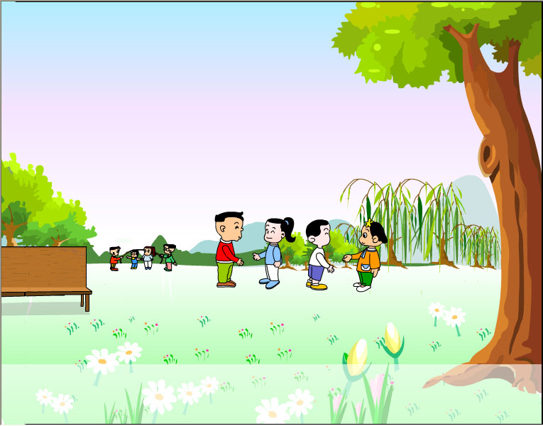
Trẻ đọc thơ:
- Cả lớp đọc 2 lần theo
cô từng câu
- Lớp đọc cả bài
- Từng tổ
- Nhóm trai, gái

Slide 13
Đàm thoại

Slide 14
Các con vừa được nghe cô
đọc bài thơ gì?
Do ai sáng tác?

Slide 15
n
à
n
g
t
i
ê
n
Ố
c

Slide 16
- Từ nào trong bài thơ nói lên nghề nghiệp của bà lão vậy c/c?
- Vẻ đẹp của bài thơ được thể hiện qua câu thơ nào
- Bà đã làm gì khi bắt được con ốc? - Con đoán xem từ khi có con ốc nhà bà thường xảy ra những chuyện gì nào?

Slide 17
- Thế con có biết ai đã làm những công việc đó không
- Vì sao cô gái làm những công việc đó giup bà.
- Bài thơ có bao nhiêu tiếng ?
- Thế con thấy tên bài thơ cô cho cc xem có gì khác với tên bài thơ,câu chuyện lần trước không nào?

Slide 18
Hoạt động 3: Củng cố

Slide 19
Trò chơi
Mò cua bắt ốc

Slide 20
- Luật chơi: đôi nào chọn được nhiều con cua, con ốc theo quy định của cô thì sẽ thắng
- Cách chơi: cô có 2 cái túi trong đó có cua và cá, tôm, tép…cô sẽ chia lớp thành 2 đội, mỗi đội 5 bạn. Cc sẽ thò tay vào túi và sờ chọn con cua hoặc con ốc theo quy định. Cc nhớ là không được nhìn vào trong túi.

Slide 21
GDTT : : Qua bài thơ muốn giáo dục cc ở hiền thì gặp lành,và siêng năng chịu khó làm việc sẽ được mọi người thương yêu và hạnh phúc.

